Slide 1
Chủ đề 1: ÔN TẬP VÀ BỔ SUNG
Bài 2: Tia số. Số liền trước, số liền sau
Tiết 1

Slide 2
Nhận biết được tia số. Viết được số trên tia số.
Mục
tiêu
Nhận biết được số liền trước, số liền sau của một số.
Phát triển năng lực giải quyết vấn đề Toán học và giao tiếp Toán học.
Notes:
Tùy vào mục tiêu của bài thầy cô có thể viết mục tiêu vào text trên.

Slide 3
8
9
7
Sắp xếp các số này như thế nào nhỉ?
2
10
3
A! Các quả táo ghi các số
từ 0 đến 10.
6
5
0
1
4

Slide 4
Đây là tia số
0
1
2
3
4
5
6
7
8
9
10
5
Trên tia số:
- Số 0 ở vạch đầu tiên, là số bé nhất.
- Mỗi số lớn hơn các số ở bên trái nó và bé hơn các số ở bên phải nó.
Notes:
Trước khi đưa nhận xét 2, thầy cô cho hs nhận xét trên tia số về số bên trái và bên phải số 5

Slide 5
0
1
2
3
4
5
6
7
8
9
10
Số liền trước của 4 là 3.
Số liền sau của 4 là 5.
0
1
2
3
4
5
6
7
8
9
10
Notes:
Ý 2 các thầy cô có thể hỏi thêm.

Slide 6
Số?
a)
0
1
2
3
?
?
?
?
8
?
10
4
5
6
7
9
b)
13
14
15
16
17
10
11
12
?
?
?
?
18
?
20
19

Slide 7
Mỗi quả bóng ứng với vạch nào trên tia số?
0
1
2
3
4
5
6
7
8
9
10
11
12
13
14
15
16
17
18
Notes:
Các thầy cô sử dụng trigger để cho hs lựa chọn bất kì

Slide 8
Đ / S ?
Số liền trước của 16 là 15.
c) Số liền sau của 18 là 17.
e) Số liền trước của 1 là 0.
?
Đ
?
S
?
Đ
b) Số liền trước của 16 là 17.
d) Số liền sau của 18 là 19.
g) Số liền sau của 1 là 2.
?
S
?
Đ
?
Đ

Slide 9
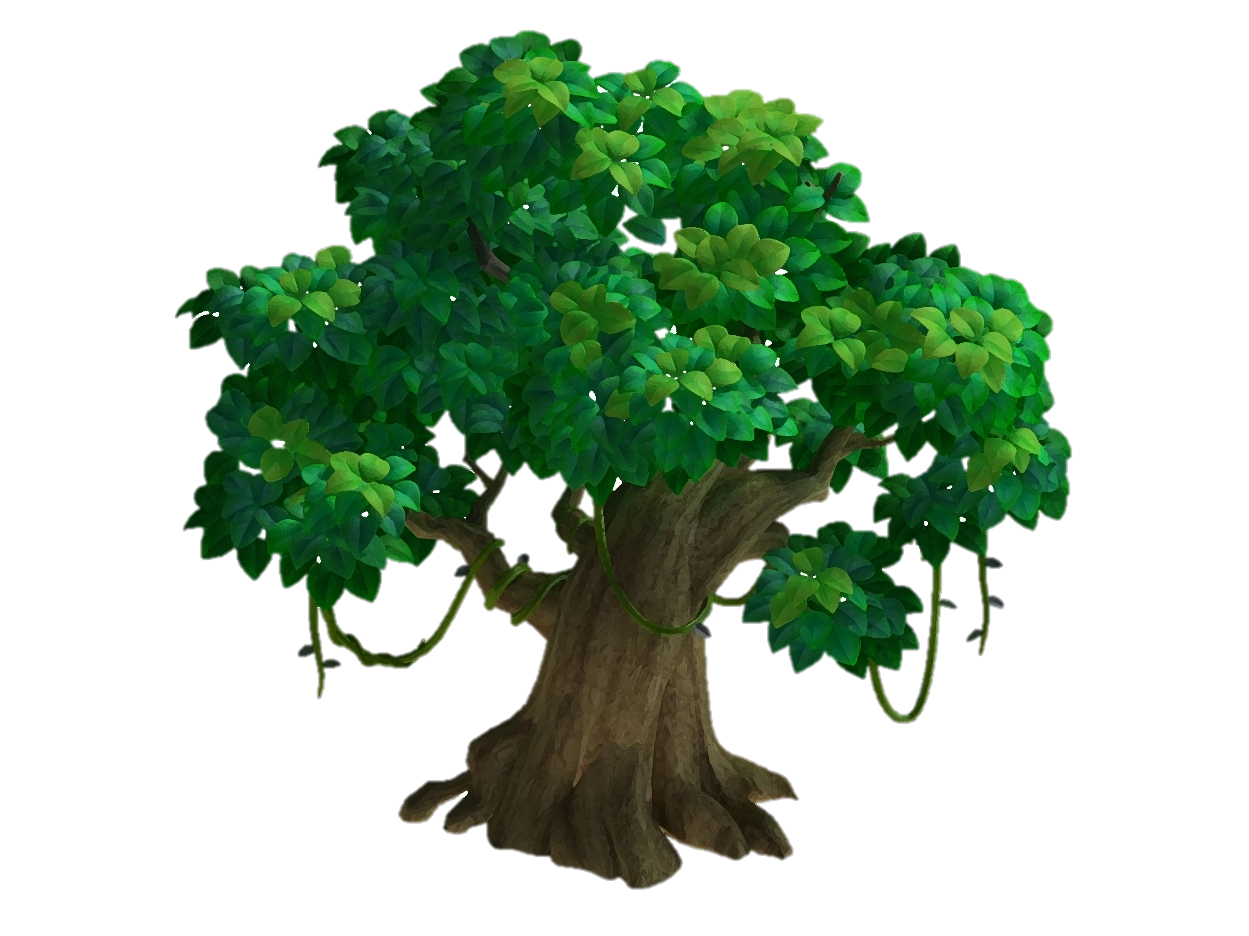
BẢO VỆ
RỪNG XANH

Slide 10
Trả lời đúng các câu hỏi
để giúp các chú khỉ
ngăn chặn hành vi
phá rừng của nhóm lâm tặc

Slide 11
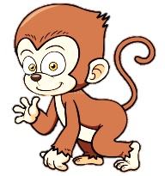
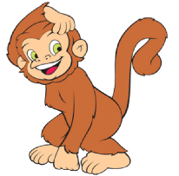
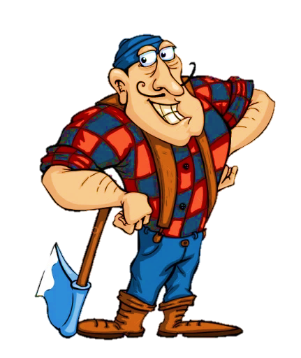
1
2
3
5
4

Slide 13
CHÀO TẠM BIỆT các con!

Slide 14
0
1
2
3
4
5
6
7
8
9
10
Trên tia số, tìm số lớn hơn 6 và bé hơn 8.
Số 7

Slide 15
0
1
2
3
4
5
6
7
8
9
10
Trên tia số, tìm các số bé hơn 3.
Số 0, 1, 2.

Slide 16
Số liền trước của 14 là:
13

Slide 17
Số liền trước của số đó là 12.
Vậy số đó là:
Số đó là 13.

Slide 18
Số liền sau của 9 là:
10

